Slide 1

UBND PHƯỜNG HƯNG ĐẠO
TRƯỜNG TIỂU HỌC ĐA PHÚC
Môn : Toán
Bài 50: chu vi hình tam giác, hình tứ giác, chữ nhật, hình vuông (T3)
Giáo viên thực hiện: Đào Thị Nhung

Slide 2
UBND PHƯỜNG HƯNG ĐẠO
TRƯỜNG TIỂU HỌC ĐA PHÚC
Môn : Toán
Bài 50: chu vi hình tam giác, hình tứ giác, chữ nhật, hình vuông (T3)
Giáo viên thực hiện: Đào Thị Nhung

Slide 3
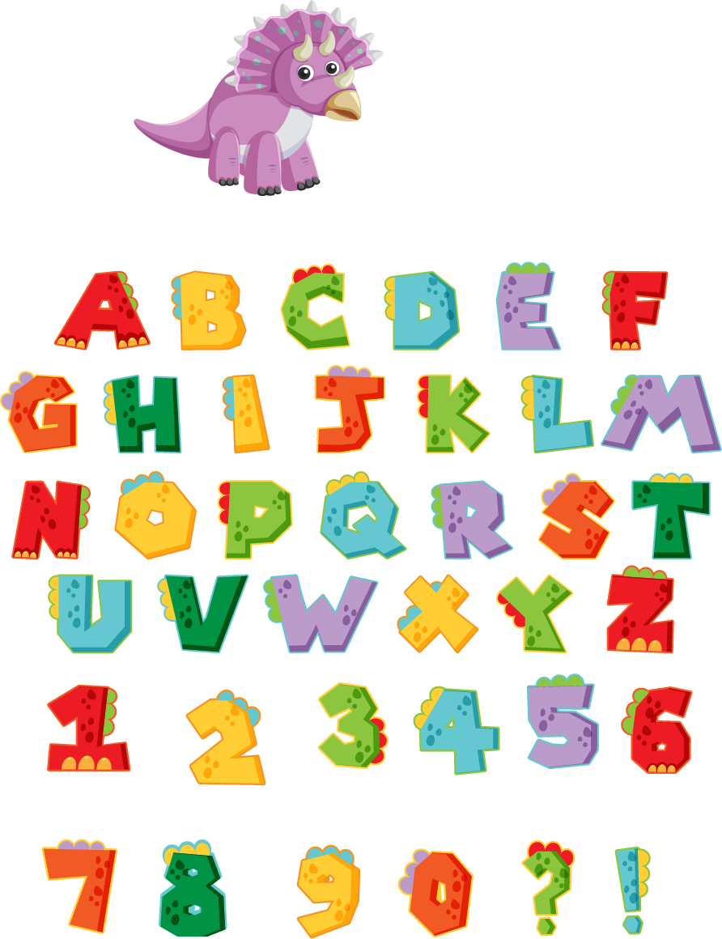

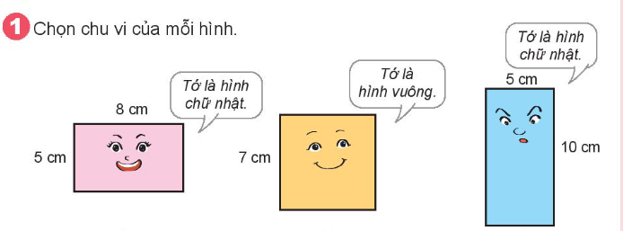
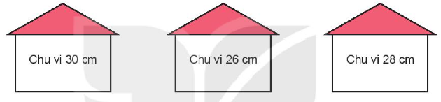
Chọn chu vi của mỗi hình.

Slide 4
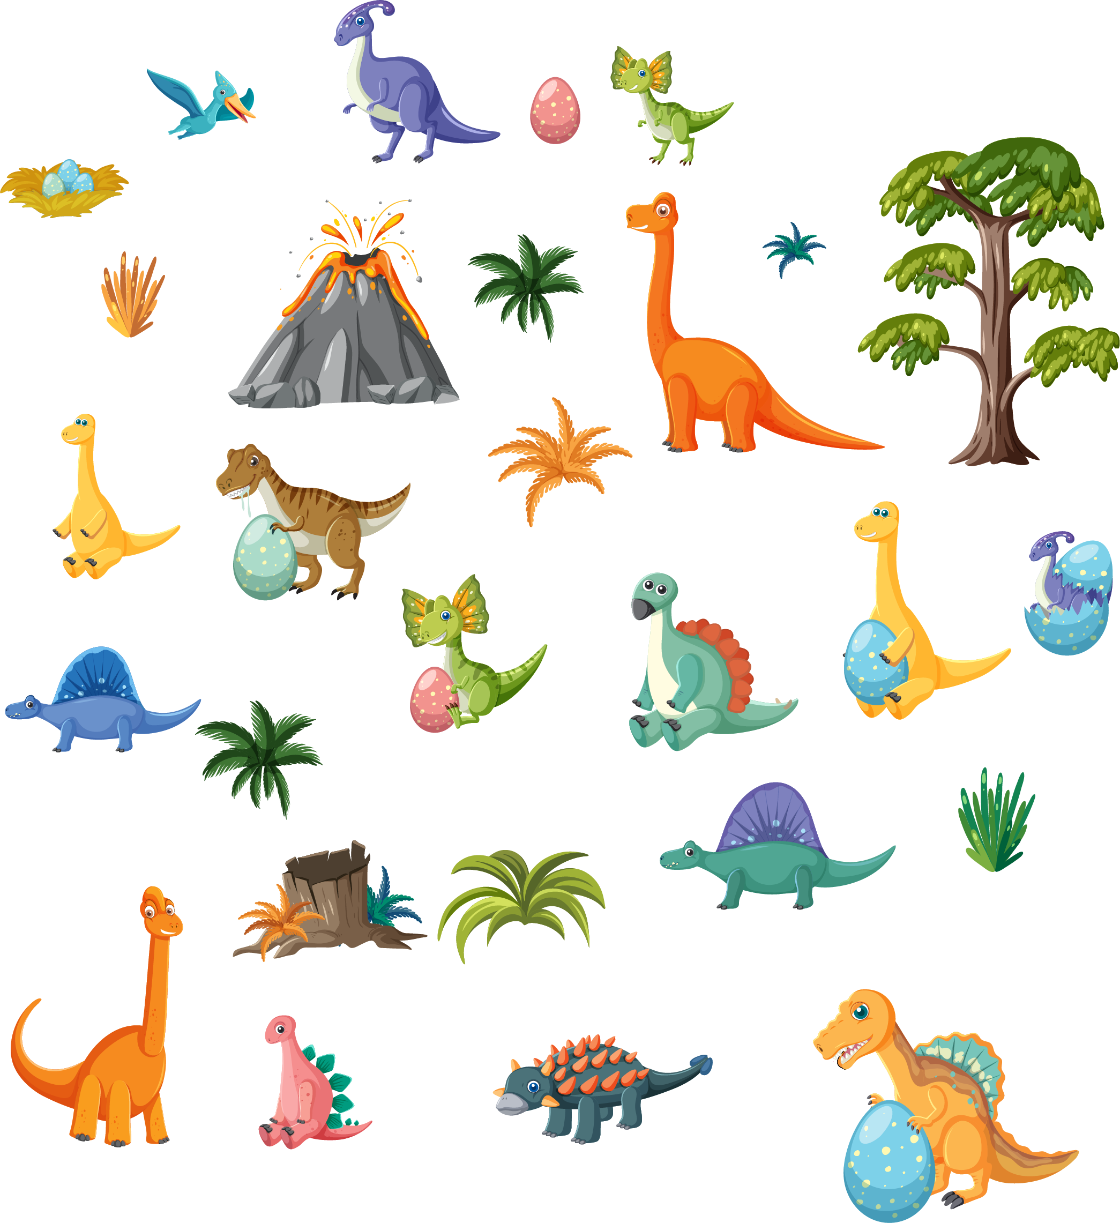

Slide 5
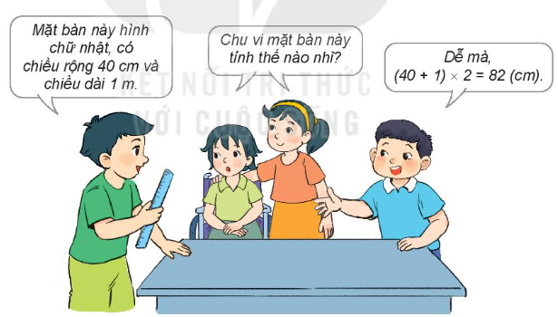
Theo em, Việt tính đúng hay sai?
Vì chiều rộng và chiều dài không cùng đơn vị đo. Muốn tính chu vi ta phải đổi độ dài các cạnh về cùng một đơn vị. Vậy bạn Việt tính sai.

Slide 6
Cách tính đúng:
Đổi: 1m = 100 cm
Chu vi chiếc bàn là:
(100 + 40) x 2 = 280 (cm)
Đáp số: 280 cm

Slide 7
Bác nông dân làm hàng rào quanh một vườn rau có dạng hình chữ nhật với chiều dài 9 m, chiều rộng 5 m. Bác có để cổng vào 2 m. Hỏi hàng rào dài bao nhiêu mét?
Bài giải:
Chu vi vườn rau hình chữ nhật là:
(9 + 5) x 2 = 28 (m)
Độ dài của hàng rào là:
28 – 2 = 26 (m)
Đáp số: 26m

